Slide 1
Dvojtýždňová súvislá prax v Autochodura S.R.O

Slide 2
Podmienky na zúčastnenie sa dvojtýždňovej súvislej praxe
Dobrý prospech
Motivačný list
Ochota prijať ponuku

Slide 3
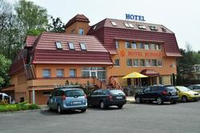
Ubytovanie
Hotel Rudolf ( U Motelu 861/3, 736 01 Havířov)
Polpenzia (Raňajky,večera)
Výrivka, sauna

Slide 4
Autochodura S.R.O
Súkromná firma,ktorá nám poskytla možnosť vykonávať odbornú prax

Slide 5
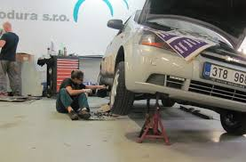
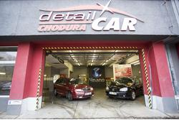
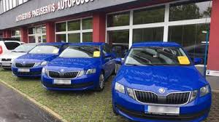
Požičovňa áut, pneuservis, autoservis a autoumývareň

Slide 6
Moja náplň praxe
Výmena pneumatík
Výmena motorového oleja

Slide 7
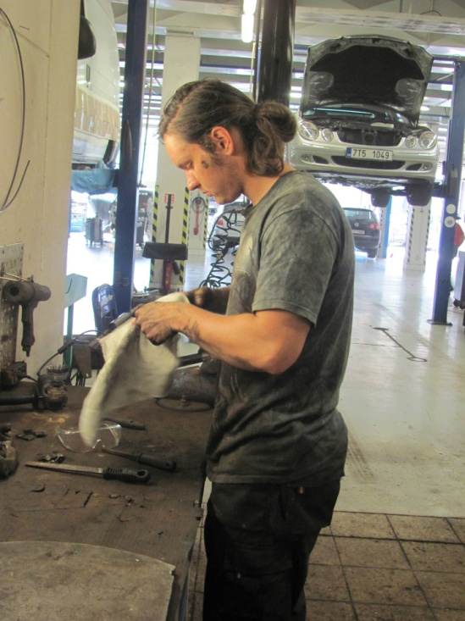
Čo som ozaj robil
Väčšinu času som robil repasy zadných náprav

Slide 8
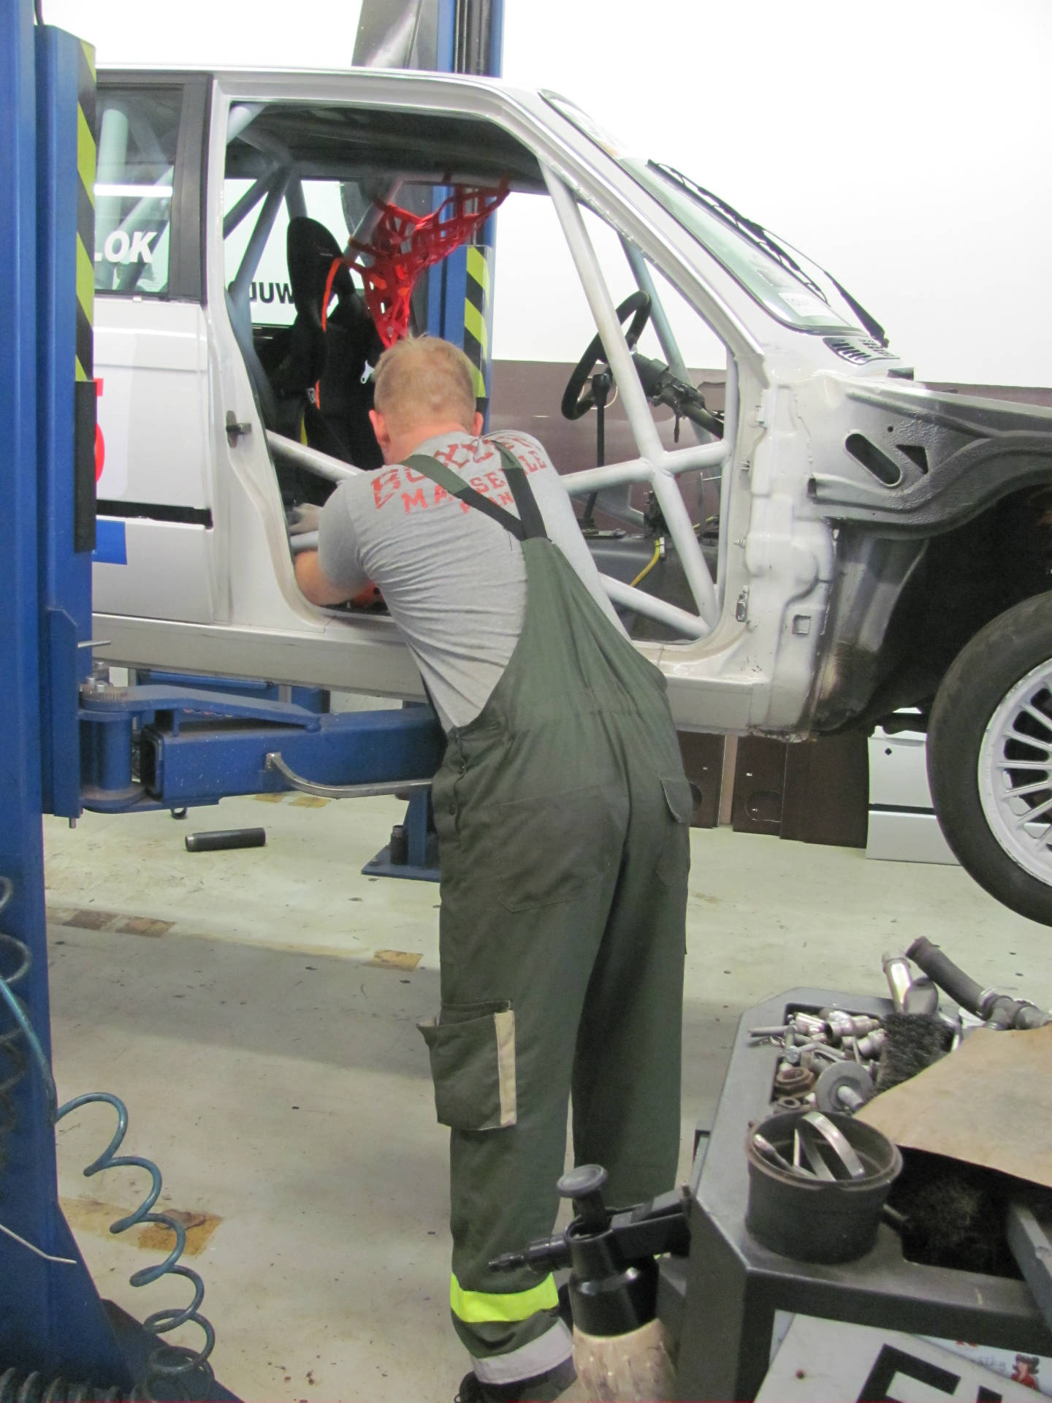

Slide 9
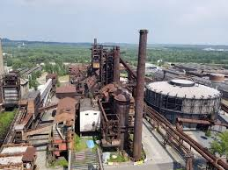
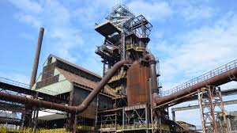
Voľný čas
Železiarne Vítkovice

Slide 10
Čo som sa naučil?
Naučil som sa kompletne zrepasovať zadnú nápravu
Naučil som sa meniť stabilizačné tyčky

Slide 11
ĎAKUJEM ZA POZORNOSŤ

